Slide 1
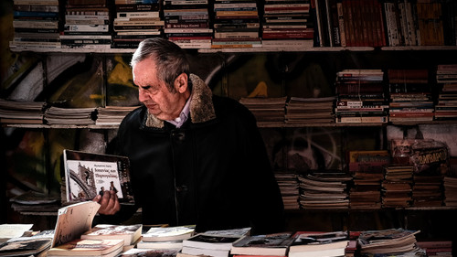
狼牙山五壮士
语文 六年级 上册 配人教版
主讲人：PPT818
时间: xxx

Slide 2
资料链接
狼牙山 在河北省易县西南，北临易水。海拔1105米。上有大联陀、小鬼脸、阎王鼻子、天梯、棋盘陀五个险峰。形势险要，状如狼牙，故名。1941年抗日战争时，八路军五壮士同日军在此英勇战斗。主峰棋盘陀上建有狼牙山
五勇士纪念馆。

Slide 3
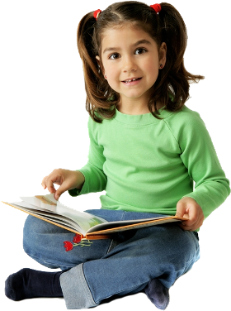
字词认读
kòu
fù
jì
日寇
冀州
副班长
liú dàn
lūn
qí
手榴弹
抡起
棋盘
jiàn
yuè
yì
山涧
屹立
喜悦

Slide 4
字词认读
全神贯注：全副精神高度集中。
斩钉截铁：形容说话办事坚决果断，毫不犹豫。
气壮山河：形容气概像高山大河那样雄伟豪迈。

Slide 5
句段感知
接受任务
本文记叙了抗日战争时期，晋察冀军区某部七连六班的五位战士，为了掩护群众和连队转移，诱敌上山，顽强杀敌，把敌人引上狼牙山顶峰，最后英勇跳崖的故事。
诱敌上山
引上绝路
顶峰杀敌
英勇跳崖

Slide 6
句段感知
1941年秋，日寇集中兵力，向我晋察冀根据地大举进犯。
敌人兵力强大，与下文担任掩护任务的五位壮士形成对比，说明敌众我寡，五位战士接受的任务十分艰巨。
时间
地点
当时形势

Slide 7
句段感知
表示并列关系，这个句子说明五个战士既英勇，又善战，他们在用智慧勇敢地与敌人战斗。
为了拖住敌人，七连六班的五个战士一边痛击敌人，一边有计划地把大批敌人引上了狼牙山。他们利用先要的地形，把冲上来的敌人一次又一次地打了下去。
人物群体

Slide 8
句段感知
人物个体
动作描写
班长马宝玉沉着地指挥战斗，让敌人走近了，才下命令狠狠地打。副班长葛振林打一枪就大吼一声，好像细小的枪口喷不完他的满腔怒火。战士宋学义扔手榴弹总要把胳膊抡一个圈，好使出浑身的力气。胡德林和胡福才两个小战士把脸绷得紧紧的，全神贯注地瞄准敌人射击。
神态描写
虽然他们杀敌时的动作、神态不同，但他们想拖住敌人、消灭敌人的决心是一致的，对敌人的仇恨也是一致的。

Slide 9
句段感知
班长马宝玉负伤了，子弹都打完了，只有胡福才手里还剩下一颗手榴弹。他刚要拧开盖子，马宝玉抢前一步，夺过手榴弹插在腰间，猛地举起一块磨盘大的石头，大声喊道：“同志们！用石头砸！”
这些动词生动形象地再现了马宝玉沉着指挥战斗的情景，表现了他机智英勇、顽强不屈的精神。
这两句语言描写充分表现了班长对敌人的仇恨。

Slide 10
句段感知
五位壮士屹立在狼牙山顶峰，眺望着群众和部队主力远去的方向，他们回头望望还在向上爬的敌人，脸上露出胜利的微笑。
突出了五位战士顶天立地的高大形象。
表现出五位战士完成任务时的喜悦心情。

Slide 11
句段感知
班长马宝玉激动地说：“同志们，我们的任务胜利完成了！”说罢，他把那支从敌人手里夺来的枪砸碎了，然后走到悬崖边上，像每次发起冲锋一样，第一个纵身跳下深谷。战士们也昂首挺胸，相继从悬崖往下跳。
面对绝境，面对即将到来的死亡，战士们没有丝毫犹豫。他们态度从容，脚步坚定，大义凛然，好像不是走向死亡，而是投身于一场新的战斗。
英勇无畏的精神

Slide 12
句段感知
主题思想
本文记叙了抗日战争时期，八路军某部队七连六班的五位战士，为了掩护群众和主力部队的转移，诱敌上山，顽强歼敌，把敌人引上狼牙山顶峰，最后英勇跳崖的故事，表现了五位壮士热爱祖国、热爱人民、仇恨敌人、勇于牺牲的革命精神和英雄气概。

Slide 13
当堂测评
1.读拼音写词语。
yì lì
xuán yá
shān jiàn
（ ）
（ ）
（ ）
屹立
悬崖
山涧
qū fú
xǐ yuè
bīng báo
（ ）
（ ）
（ ）
喜悦
冰雹
屈服

Slide 14
当堂测评
2.根据课文内容填空。
课文是按照（ ）的顺序来记叙的：
接受任务——（ ）——（ ）——
（ ）——跳下悬崖。
事情发展
诱敌上山
引上绝路
顶峰杀敌

Slide 15
当堂测评
3. 补充句子，使句子更具体。
（1）战士完成了任务。
__________________________________________
（2）石头落下来。__________________________________
五位战士英勇完成了部队交给的任务。
石头像雹子一样从山上落下来。

Slide 16
感谢聆听
语文 六年级 上册 配人教版
主讲人：PPT818
时间: xxx

